Slide 1

Le stress et notre santé
Notes:
Présentez brièvement le facilitateur.
[Si vous disposez de plus de 45 minutes pour cette session : faites les présentations et organisez une activité brise-glace avec les participants.]

Slide 2

​Questions importantes
Qu'est-ce que le stress ?
Quelle différence entre le macro-stress et le micro-stress ?
Comment le stress nous affecte-t-il ?
Comment le stress chronique affecte-t-il notre santé physique et mentale ?
Que pouvons-nous faire pour rester en bonne santé et renforcer notre résilience ?
Comment pouvons-nous réduire nos doses de micro-stress et renforcer les soutiens dont nous disposons ?
Notes:
Passez en revue : les questions importantes qui seront abordées.​
Chacune des questions secondaires vient prolonger la question principale et offre aux participants une idée des thématiques spécifiques que vous allez explorer.

Slide 3

1. Qu’est-ce que le stress ?
Notes:
​Demandez aux participants : Quels mots ou quelles images vous viennent à l'esprit lorsque vous entendez le terme « stress » ?
Discutez des contributions des participants et notez tous les thèmes (on peut citer, entre autres contributions courantes : pression, changement, travail, responsabilités parentales, surcharge…)

Slide 4
Macro-stress et micro-stress
Macro-stress = grosses « doses » de stress de nature intermittente.
P. ex. accidents, agressions, deuil, rupture de relation, etc.
Micro-stress = petites doses de stress que nous pouvons gérer efficacement lorsqu’elles sont prises individuellement.
P. ex. dates butoir, conflits de priorités, désaccords, déceptions, excès de café, etc.
Notes:
Expliquez : il peut s’avérer utile d’envisager deux grands « types » de stress.
Passez en revue les définitions et les informations qui figurent sur la diapositive.
Le concept de macro-stress (illustré par le grand visuel en forme d’éclair) est souvent associé à un traumatisme.
Le micro-stress (illustré par de nombreux petits éclairs) est souvent désigné sous l’appellation « stress cumulatif ».
Les visuels de cette diapositive montrent que l’impact total de nombreux micro-stress peut être aussi important que celui d'un incident traumatisant majeur.

Slide 5

Notre seuil de stress personnel
Nous avons tous un seuil de stress personnel, et ce seuil varie au fil du temps.
C’est lorsque nous atteignons notre seuil que les choses commencent à empirer.
C’est généralement l’accumulation de doses de micro-stress qui nous fait dépasser notre seuil.
Notes:
Expliquez : nous avons tous un seuil de stress personnel.
Ce seuil de stress est différent pour chacun d’entre nous.
Parfois (et certains jours), notre seuil de stress personnel sera plus élevé, en fonction de la qualité de notre sommeil et de plusieurs autres facteurs.
Il est essentiel de comprendre ce concept de seuil personnel, car c’est lorsque nous atteignons notre seuil que les problèmes commencent. Par exemple :
Mal de dos sévère dû, en partie, à une posture assise prolongée ou à une tension musculaire
Un e-mail ambigu de la part de notre patron nous fait vaciller
Nous nous disputons avec notre partenaire ou nous crions sur nos enfants
C’est généralement l’accumulation de doses de micro-stress (MSD) qui nous fait dépasser notre seuil, et non pas les macro-stresseurs.
Ces doses de micro-stress (MSD) sont en quelque sorte « la goutte d’eau qui fait déborder le vase ».
Enchaînez : pour illustrer plus en détail le concept de seuil de stress personnel et ce qui se produit lorsque nous l’atteignons, explorez la courbe du fonctionnement humain sur la diapositive suivante.

Slide 6
La courbe de performances vis-à-vis du stress
Performances de pointe
Performances (physiques et mentales)
Déséquilibre
Irritabilité
Tension saine
Épuisement
Épuisement professionnel
Faible
Niveau de stress
Élevé
Notes:
Éclairez la courbe de performances vis-à-vis du stress (mais pas le point noir).
Expliquez la courbe de performances vis-à-vis du stress :
Ce graphique offre une représentation des effets du stress sur notre fonctionnement.
Le stress est un élément normal, et même essentiel, de la vie. Le stress en soi n’est pas toujours une mauvaise chose.
Lorsque nous éprouvons un petit peu de stress et que notre taux de cortisol s’élève, cela peut en réalité nous aider à être encore plus efficace... jusqu’à un certain point. Un peu de cortisol peut vous aider à réfléchir plus clairement et à vous rappeler plus rapidement et plus efficacement les choses.
Cependant, au-delà d'un certain point, le cerveau se fatigue et il devient difficile de réfléchir ou de fonctionner correctement. À long terme, un excès de cortisol peut même tuer des cellules nerveuses dans une région du cerveau que l’on appelle l’hippocampe.
C’est comme la plupart des choses. En petites quantités, cela peut être utile. Mais si cela devient trop, trop souvent, nous avons un problème. L’essentiel est de ressentir le bon type de stress, d'une intensité adéquate, au bon moment, lorsque nous sommes en mesure de le surmonter.
Par exemple, si vous aimez votre travail, que vous bénéficiez d'un sommeil adéquat et que vous disposez d’autres ressources de résilience dans votre vie, vous pourriez très bien vous épanouir, même dans un travail à très haute pression.
Demandez aux participants :
Avant d’animer le « point noir » sur la diapositive, demandez aux participants où ils devraient s’efforcer de se situer sur cette courbe la plupart du temps.
De nombreux participants diront : « tout en haut de la courbe ».
​Expliquez le point suivant :
L’endroit sur la courbe que nous devrions généralement viser, afin de concilier efficacement les pressions de la vie, se trouve un peu EN DESSOUS de notre niveau de performance optimal.
Cela nous permet, en cas d’incident imprévu, de garder de l’énergie dans notre « réservoir » afin de pouvoir gérer cette urgence ou d’autres doses de micro-stress.
Si nous vivons trop souvent dans cet état « optimal », alors un facteur de stress supplémentaire, même mineur, peut nous pousser du côté de l’épuisement et du burnout, et il est beaucoup plus difficile de remonter la pente que de la descendre.

Slide 7
2. Comment le stress nous affecte-t-il ?

Slide 8
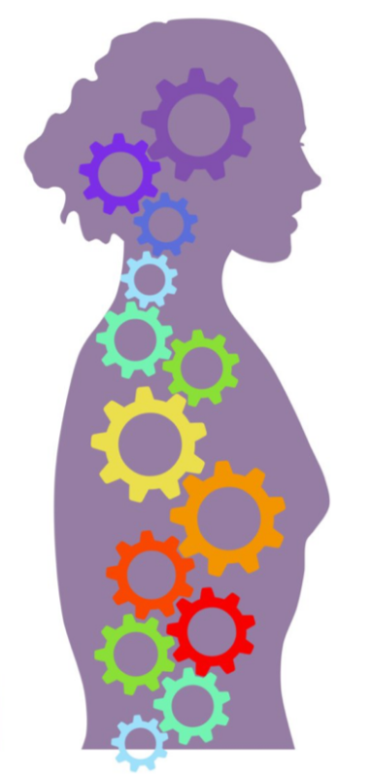
La réponse au stress
Lorsque nous passons en mode d'alerte rouge, notre organisme libère des substances chimiques et des hormones conçues pour nous aider à faire face aux menaces.
Ces substances chimiques liées au stress déclenchent des réactions qui sont très efficaces pour nous aider à affronter un danger.
Notes:
Passez en revue les informations qui figurent sur la diapositive.
Parlez plus en détails de ces réactions et du cycle du stress…
Vous avez peut-être entendu l’expression « réactions de combat/fuite/immobilisation ».
Ces hormones de stress préparent notre organisme à affronter des menaces en combattant pour sauver notre vie, en prenant la fuite ou en nous immobilisant sur place.
Cette réponse au stress a vu le jour il y a très longtemps et a pour fonction fondamentale de nous protéger. C’est là sa raison d’être.
Imaginez il y a fort longtemps, lors d'une journée normale au sein de nos communautés et tribus de chasseurs-cueilleurs. Si un prédateur (comme un tigre) se présentait, que se passait-il ? Nous avions peur, et en un instant notre réponse au stress se déclenchait et avec elle une cascade de changements physiologiques.
De quels changements s’agit-il et quelle est leur fonction ? (prochaine diapositive)

Slide 9
La réponse au stress à l'œuvre
Hausse subite de la glycémie
afin de permettre l’approvisionnement en glucose du cerveau et des muscles
Hausse de la tension artérielle
afin de transporter davantage d’oxygène jusqu’au cerveau et aux muscles
Hausse des fréquences cardiaque et respiratoire
Afin d’augmenter l’approvisionnement de l’organisme en oxygène
L’amygdale passe en mode « alerte rouge »
afin de vous aider à détecter d’éventuels dangers supplémentaires et chemins de fuite
Le sang coagule plus facilement
afin d’éviter une hémorragie mortelle en cas de blessure
Notes:
Expliquez : penchons-nous sur certaines des réactions de réponse au stress de notre organisme, leur fonction et leur raison d’être...
Votre glycémie commence à augmenter.
​Pourquoi ? Pour que votre cerveau et vos muscles reçoivent davantage de glucose, ce qui s’avère très utile dans une situation d’urgence.
Votre tension artérielle commence à grimper.
​Pourquoi ? Afin de permettre à davantage d’oxygène d’atteindre votre cerveau et vos muscles. Cela vous aidera à échapper à un lion ou à un autre prédateur.
Votre respiration s’accélère et votre fréquence cardiaque augmente.
​Pourquoi ? Pour prendre davantage d’oxygène et le faire circuler plus rapidement dans votre organisme.
Votre amygdale, le centre émotionnel (ou la sonnette d’alarme) de votre cerveau passe en mode « alerte rouge ».
​Pourquoi ? Cela renforce considérablement votre vigilance aux menaces qui vous entourent et aux possibilités d’évasion.
Votre sang coagule plus facilement.
​Pourquoi ? Afin de pouvoir coaguler plus facilement si vous êtes blessé, ce qui pourrait vous sauver la vie.
​Expliquez :
Ces réponses de stress sont pertinentes et particulièrement utiles lorsque nous sommes confrontés à un danger physique soudain.
CEPENDANT, le problème auquel nous sommes confrontés aujourd’hui est que nombre de nos réponses au stress sont activées par notre vie quotidienne et non par des prédateurs sauvages.
La réponse au stress est activée par nos boîtes de réception de courrier électronique, nos listes de tâches, les exigences contradictoires auxquelles nous devons répondre, par des calendriers très chargés qui exigent de nous un véritable numéro d’équilibriste.
Pour nombre d’entre nous, notre organisme réagit de la même manière face à ces facteurs de stress qu’il le ferait face à des prédateurs. Cela signifie que ces réponses au stress conçues pour nous aider à court terme sont activées de manière répétée dans notre vie quotidienne. Et à long terme, cela n’est pas sans conséquence.
Pouvez-vous citer des conséquences d’une activation répétée de la réponse au stress, en n’ayant que rarement ou jamais l’occasion de retrouver le niveau de stress initial ?

Slide 10
La réponse au stress à l'œuvre… au fil du temps
Hausse subite de la glycémie
Pics de glycémie, dérèglement du métabolisme des glucides, diabète, obésité
Hausse de la tension artérielle
Tension artérielle élevée, accidents vasculaires cérébraux, ruptures d’anévrisme
Hausse des fréquences cardiaque et respiratoire
Surcharge cardiaque chronique, crise cardiaque
L’amygdale passe en mode « alerte rouge »
Troubles du sommeil, anxiété et hypervigilance, démence
Le sang coagule plus facilement
Risque accru de coagulation, d’accident vasculaire cérébral et de crise cardiaque
Notes:
Expliquez l’impact à long terme de l’activation répétée/prolongée de la réponse au stress :
L’augmentation de la glycémie et les pics à répétition provoquent un dérèglement du métabolisme du glucose et, au fil du temps, favorisent le diabète et l’obésité (les hormones de stress comme le cortisol ordonnent à votre organisme de stocker davantage de sucre sous forme de graisse, et compliquent la perte de poids. Elles décomposent également les protéines contenues dans les muscles).
Une tension artérielle élevée à long terme entraîne une augmentation du risque d’accidents vasculaires cérébraux, de ruptures d'anévrisme et de crises cardiaques.
L’activation à long terme de l’amygdale (la sonnette d’alarme du cerveau) peut entraîner l’impression d’être constamment activé, à cran, en état d’alerte, et favoriser des problèmes à long terme comme des troubles du sommeil, l’anxiété, et enfin la démence et d’autres problèmes affectant les centres de mémoire du cerveau, qui subissent de plein fouet l’effet des hormones de stress.
Le potentiel élevé de coagulation du sang pourrait vous sauver la vie si vous êtes blessé, mais il augmente également le risque de caillots dans le sang, causes d’accidents vasculaires et de crises cardiaques.
Expliquez les informations supplémentaires suivantes :
L’Organisation mondiale de la Santé a qualifié le stress d’épidémie de santé du 21e siècle.
On estime qu’entre 60 et 80 % du stress constaté par les généralistes est lié à notre mode de vie moderne et aux charges de micro-stress.
Un stress excessif favorise l’obésité, le diabète de type II, l’hypertension, les maladies cardiovasculaires, les accidents vasculaires cérébraux et la maladie d’Alzheimer. Il joue également un rôle de premier plan dans l’insomnie, les maladies auto-immunes, le burnout, l’anxiété et la dépression.
Nous menons des existences trépidantes et surchargées et nous tenons les charges de micro-stress pour acquises, comme un élément normal de notre vie.
La vie est compliquée et elle comprend, pour la plupart d’entre nous, une pression structurelle et un stress importants. Cependant, les divers aspects de votre style de vie jouent également un rôle essentiel dans votre humeur, votre niveau de satisfaction, votre productivité et vos relations.
Enchaînez sur la diapositive suivante : avant de nous demander ce que nous pouvons faire pour réduire notre niveau de stress et renforcer notre résilience, faisons une pause et efforçons-nous d'identifier nos sources de micro-stress.

Slide 11

Quelles sont vos sources courantes de doses de micro-stress (MSD) ?
Notes:
Demandez aux participants de prendre deux minutes pour prendre des notes sur papier à propos de cette question.
Demandez à des volontaires de présenter quelques éléments de leur liste.
Après avoir laissé plusieurs participants prendre la parole, offrez vos réflexions.
Le cas échéant, vous pouvez par exemple faire remarquer que quasiment toutes les réponses citées sont en rapport avec le travail. Soulignez que nous avons tendance à nous focaliser sur le stress lié au travail et à ignorer l’impact et l’influence du stress lié au style de vie, à la charge technologique et aux autres facteurs de stress non professionnels (en négligeant donc également le rôle de puissant remède que peuvent jouer ces aspects).

Slide 12
Le travail humanitaire et les doses de micro-stress (MSD)
Lourde charge de travail d'un type spécifique
Trop de tâches
Tâches souvent urgentes ou liées au dénuement/à la souffrance humaine
Ressources et/ou temps insuffisants pour tout accomplir
L’étendue du travail à accomplir excède généralement le temps et les ressources disponibles.
Les dates butoir externes, les pressions liées au reporting sur les livrables et aux exigences de l’organisation.
Priorités et contraintes constamment changeantes.
Interactions avec le manager (sentiment d’être (ou ne pas être) valorisé, respecté, soutenu).
Interactions multidimensionnelles et compliquées avec les collègues, les parties prenantes et les membres de la communauté.
Problèmes de télécommunication ou d’ordinateur.
Notes:
Discutez de quelques sources courantes et spécifiques de MSD durant une journée normale d'un travailleur humanitaire (énumérées sur la diapositive).
Expliquez que ces facteurs et de nombreux autres donnent naissance à de nombreuses doses de micro-stress tout au long de notre journée de travail.

Slide 13
Nos vies et les doses de micro-stress (MSD)
« Nous vivons à une époque caractérisée par la surcharge d’information et la surcharge de travail, l’abus d’alcool et de sucre, nous passons l’essentiel de notre temps assis... Nous nous imaginons que nous pourrons brûler la chandelle par les deux bouts sans conséquences, mais la réalité est très différente. »
(Dr. Ragan Chatterjee)
Notes:
Expliquez qu’il n’y a pas qu’au travail que nous subissons du stress. Lisez la citation sur la diapositive et expliquez que la vie moderne est remplie de doses de micro-stress, et que nous en subissons souvent de 10 à 15 avant même de partir de chez nous le matin.
Donnez un exemple banal qui se passe un mardi comme les autres...
Vous passez un lundi stressant au travail et vous rentrez tard. Vous voulez vous détendre, donc vous regardez la télévision pendant quelques heures, vous buvez quelques verres, et vous vous endormez plus tard (et vous avez bu plus) que prévu.
Remarque à l’attention du facilitateur : dans les régions où la consommation d’alcool est inappropriée, remplacez « verres » par du thé ou du café.
Vous vous couchez tard et lorsque le réveil sonne, vous êtes encore plongé dans un sommeil profond et vous n’avez pas envie de vous lever (MSD n° 1).
Sans même sortir du lit, vous prenez votre téléphone et vous vérifiez vos e-mails et vous vous rappelez cette chose que vous n’avez pas faite hier et qu'il faudra faire aujourd'hui (MSD n° 2).
Vous voyez un tas d’e-mails professionnels concernant différents projets et changements de date butoir (MSD n° 3, 4, 5) ainsi qu’une mise à jour sur la situation sécuritaire qui n’augure rien de bon (MSD n° 6).
Vous vous rendez compte que vous êtes en retard parce que vous êtes resté au lit devant votre téléphone pendant 15 minutes (MSD n° 7).
Alors que vous êtes sous la douche, votre téléphone retentit à trois reprises pour annoncer des SMS, des e-mails et des messages instantanés (MSD n° 8, 9, 10).
Vous buvez rapidement deux tasses de café au lieu de votre unique tasse habituelle (MSD n° 11) et vous attrapez au passage une tranche de pain grillé au lieu du petit-déjeuner bien plus nourrissant que vous prenez d’habitude, parce que vous devez absolument partir (MSD n° 12).
Et naturellement, cet exemple ne prend pas en compte les interactions avec un partenaire, ou les enfants, ni les responsabilités de base du ménage, en plus de sa propre préparation avant de sortir, qui ajoutent tous généralement des MSD à la liste.
Expliquez : nous ne manquons pas d’occasions de subir des MSD en dehors du travail, et nous avons souvent tendance à ignorer toutes ces choses (sonnerie du réveil, notifications sur le téléphone, alcool/caféine, etc.) en tant que MSD, car elles font partie intégrante de notre vie.

Slide 14
3. Que pouvons-nous faire pour rester en bonne santé et renforcer notre résilience ?

Slide 15
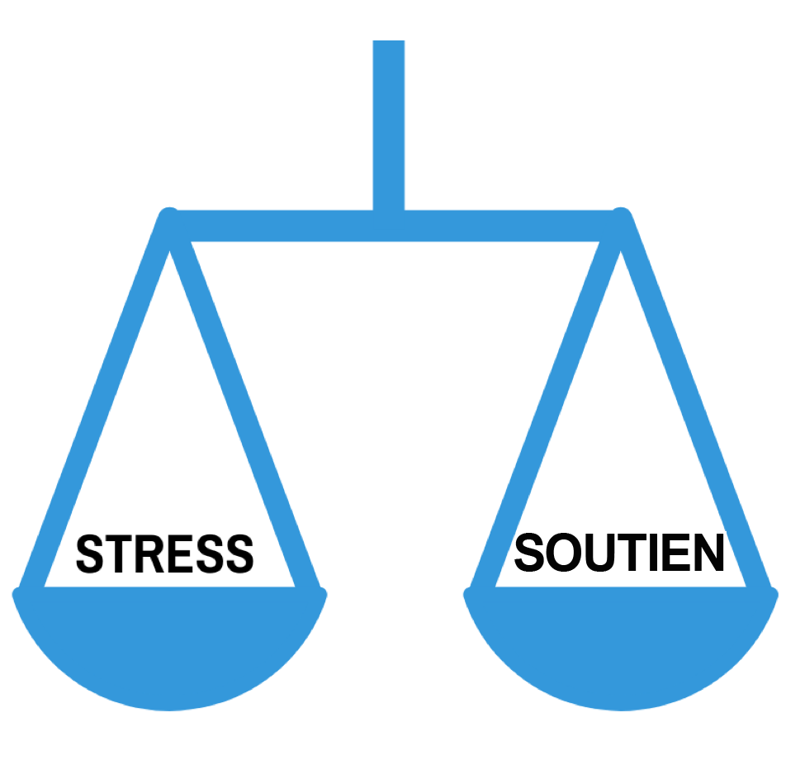
​Stress et soutien
Notes:
​Expliquez :
Nous pouvons visionner la résilience sous la forme d'une ligne graduée, avec le stress d’un côté et le soutien de l’autre.
Pour maintenir notre résilience, nous pouvons retirer du stress et/ou renforcer nos capacités de soutien.
Il est souvent impossible de supprimer certaines sources de stress (p. ex. un père ou une mère célibataire qui travaille n’a que peu de marge d’action pour modifier les principales sources de pression, et si vous ne voulez pas quitter votre travail, vous n’aurez également qu’une influence limitée sur les sources de stress liées au travail).
NÉANMOINS, nous pouvons...
réfléchir sérieusement à une manière de réduire certaines doses de micro-stress que nous subissons tout au long de la journée, car elles se produisent sans cesse, même lorsque nous avons l’impression que rien de particulièrement stressant ne se produit. Nous ne pouvons pas totalement les éliminer, mais nous pouvons orienter nos vies de manière à limiter la quantité que nous subirons.
ET renforcer le soutien des deux côtés de la balance en identifiant et en utilisant des outils à même de nous aider à gérer plus efficacement le stress.

Slide 16
Que pouvons-nous faire pour réduire notre charge de MSD et renforcer notre résilience ?
Notes:
Demandez aux participants de prendre deux minutes pour prendre des notes sur papier à propos de cette question.
Répétez que vous attendez d'eux des choses réalistes, simples et réalisables.
Demandez à des volontaires de présenter quelques éléments de leur liste.
Après avoir laissé plusieurs participants prendre la parole, offrez vos réflexions.

Slide 17
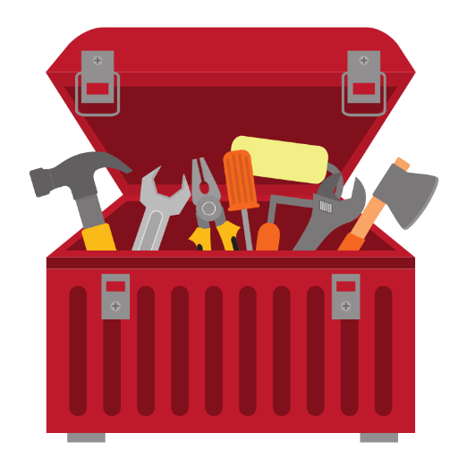
​Par où commencer ?
Objectif
Relations
Esprit
Corps
Notes:
Expliquez qu’il y a de nombreuses choses que nous pouvons faire pour réduire nos charges de stress (plus que nous ne pourrions le penser, particulièrement au niveau du micro-stress) et renforcer nos niveaux de soutien.
Cependant, notre temps, notre attention, et notre capacité à apporter des changements pérennes sont tous limités. Sachant cela, par où faut-il commencer ?
Voici quatre grands domaines sur lesquels se concentrer.
Chacun d’entre eux représente une « autoroute du stress » :
Sens et raison d'être​
Relations : comment les entretenir face aux contraintes du monde moderne
Corps : un régime adapté, de l’exercice physique et des routines quotidiennes bénéfiques
Esprit : comment créer un espace de répit pour notre esprit
Dans chacun de ces domaines, le stress entraîne un cercle vicieux :
Le manque de sens dans notre existence est source de stress, mais trop de stress complique notre quête de sens.
L’absence de relations de soutien proches est source de stress, mais le stress nuit aux relations.
Un régime alimentaire inapproprié, l’absence d’exercice physique et des routines de sommeil inadaptées sont sources de stress physique, et compliquent l’adoption d'un mode de vie sain.
Le fait de négliger la santé et le repos de notre esprit est source de stress, et l’augmentation de notre niveau de stress déstabilise notre bien-être mental.
La bonne nouvelle, c’est qu’il est également possible de créer un cercle vertueux propice au bien-être, en apportant souvent des petits changements simples, introduits un par un et pérennisés.
Tout au long des diapositives suivantes, nous allons évoquer certaines de ces choses simples et concrètes. Il existe de nombreuses informations relatives à la gestion de facteurs de stress spécifiques (comme la surcharge d’e-mails), mais tout ce que nous allons évoquer est simple, concret, important et fondamental. Il s’agit de petites choses qui peuvent s’avérer extrêmement bénéfiques.
Au lieu d’essayer en même temps toutes les suggestions qui figurent sur les diapositives suivantes, choisissez une chose et faites-la pendant sept jours, puis faites un bilan.
Ensuite, choisissez quelque chose d’autre, ajoutez-le à votre routine et mettez-le à l'essai pendant sept jours.

Slide 18

Sens/Raison d’être
Le fait de disposer d'une raison d’être est important pour la santé physique et mentale.
Nous avons tendance à nous focaliser sur notre objectif professionnel et à négliger d’autres éléments importants.
Une raison d’être implique également :
Plaisir/Passion
Aide/Service/Générosité
Notes:
​Expliquez :
De nombreuses études scientifiques ont démontré que l’absence de raison d’être est un facteur de risque en matière de santé et de bien-être.
Nous avons tendance à associer notre raison d’être à notre travail, et à négliger l’élément plaisir/passion.
Les membres du personnel des organisations humanitaires sont particulièrement confrontés à ce type de risque, car il peut leur arriver d’être tellement engagés dans leur mission qu’ils en négligent toutes les autres sources de sens/plaisir dans leur vie.
Il est important de ne pas oublier que le sens de son existence et la raison d’être comprennent également :
La passion joue un rôle essentiel dans la raison d’être et la quête de sens d’un individu. Lorsque nous faisons des choses qui nous passionnent, cela a de nombreux effets positifs sur d’autres aspects de notre existence. La pratique régulière d’activités qui nous passionnent renforce notre résilience face au stress. Cependant, le stress chronique peut nous priver de notre capacité à éprouver du plaisir. Cela fonctionne donc dans les deux sens.
Aide/service/générosité : C’est souvent dans l’acte de don que nous nous épanouissons pleinement. Les êtres humains sont des créatures sociales, et c’est souvent lorsque nous nous mettons au service d’autrui que nous éprouvons le bonheur le plus intense.

Slide 19

Essayez les choses suivantes...
Offrez-vous une dose de plaisir chaque jour
Entraînez-vous au recadrage
Focalisez votre attention non pas sur l’intérieur (votre ressenti) mais sur l’extérieur (le monde en général) et sur la vue d’ensemble.
Concentrez-vous sur le « pourquoi » de votre travail et remémorez-vous les raisons pour lesquelles vous le faites, au lieu de vous focaliser sur les frustrations.
Portez votre attention sur la ou les autres personnes impliquées, et sur ce qui se passe dans leur vie.
Pratiquez la gratitude / l'esprit présent
Le matin : intégrez-les à votre routine matinale
Le soir : les trois P (Personne, Plaisir, Promesse)
Notes:
Discutez des stratégies qui figurent sur la diapositive.
Offrez-vous une dose de plaisir chaque jour
Songez à la dernière fois que vous avez fait quelque chose dans votre vie que vous aimez vraiment, juste parce que vous l’aimez.
Offrez-vous une dose de plaisir chaque jour, ne serait-ce que pendant 10-15 minutes.
Si vous commencez à pratiquer régulièrement une passion et à incorporer dans votre vie des choses que vous aimez, vous constaterez peut-être qu'il deviendra plus facile de prendre d’autres décisions avisées (par exemple alimentation saine et réduction de la consommation d’alcool) car vous serez moins amené à compenser.
Entraînez-vous à recadrer la journée ou les événements/interactions troublants
Il a été amplement démontré qu’un changement de perspective sur nos facteurs de stress quotidiens peut s’avérer très bénéfique.
Lorsque nous changeons la manière dont nous envisageons un événement stressant (que nous envisageons le problème sous un autre angle), nous sommes à même d’améliorer notre santé physique et la manière dont notre cerveau réagit aux MSD futures.
Il est notamment très utile de se recentrer sur le monde au sens large.
Par exemple, si vous avez l’impression d’être exploité par votre organisation et que vous rentrez chaque soir la boule au ventre, demandez-vous pourquoi votre mission est vraiment importante et essayez de recadrer l’événement en conséquence. Par exemple « j’ai l’opportunité d’aider les membres de ces communautés. »
Si vous éprouvez des difficultés, posez-vous les cinq « pourquoi » de votre travail ou de votre fonction principale. Si vous vous demandez cinq fois d’affilée POURQUOI quelque chose est important, vous parviendrez probablement au POURQUOI ultime de son importance.
Vous pouvez également identifier d’autres explications pour le comportement qu’une personne a eu avec vous (p. ex. votre patron s’est montré sec et froid avec vous aujourd’hui parce qu’il était épuisé, parce qu’il a fait une nuit blanche pour s’occuper de ses enfants malades, pas parce qu'il ne vous aime pas ou qu’il pense que vous faites un mauvais travail).
Gratitude/esprit présent
La pratique quotidienne de la gratitude (se focaliser sur les bonnes choses de notre existence), dès le lever et le soir, est un excellent moyen de réduire nos niveaux de stress.
Il existe plusieurs manières de le faire, et elles sont toutes particulièrement efficaces si vous prenez des notes.
Le matin, soyez particulièrement attentif à la manière dont vous « attaquez » la journée, votre routine matinale. Comment créer une routine matinale qui incorpore une partie ou la totalité des 3 E :
Esprit présent : afin de promouvoir le calme et la clarté
Exercice physique : afin de préparer votre corps pour la journée
État d’esprit : pour clarifier vos pensées et vos intentions pour la journée et les orienter dans une direction positive
Voici un autre exemple à essayer le soir : passez quelques minutes à projeter de la gratitude en référence aux trois P.
UNE PERSONNE envers laquelle vous éprouvez de la gratitude
UN PLAISIR que vous avez éprouvé aujourd’hui
UNE PROMESSE : quelque chose qui s’est présenté aujourd’hui et qui recèle une promesse pour l’avenir (p. ex. la date d'une rencontre avec des amis, quelque chose que vous avez décidé de faire ou d’acheter, etc.)

Slide 20
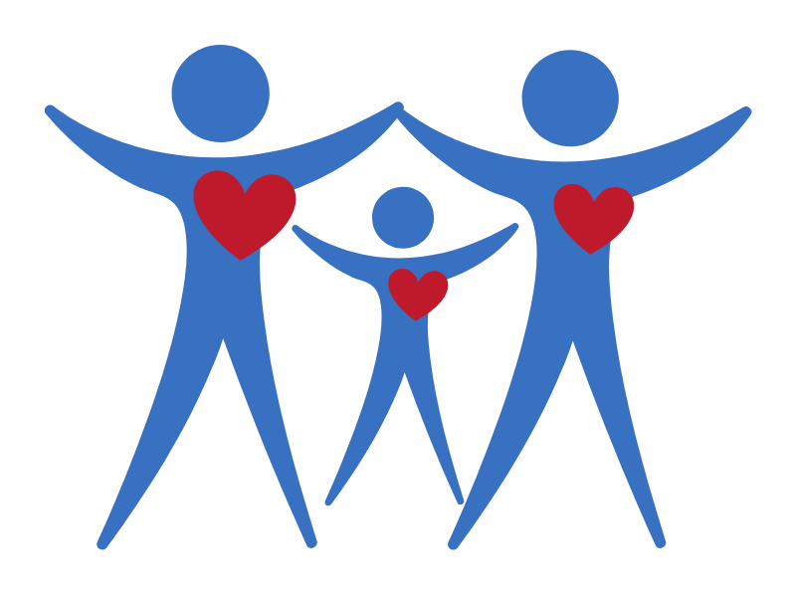
Relations
Les êtres humains sont des créatures sociales. Nous sommes faits pour vivre en communauté, les uns avec les autres.
La qualité de nos relations joue un rôle essentiel dans notre bien-être.
Notes:
​Discutez des informations qui figurent sur la diapositive.
La vie moderne (et certaines des exigences spécifiques au travail humanitaire) soumettent les relations à une pression inhabituelle.
L’informatique et les réseaux sociaux sont une arme à double tranchant.
Ils PEUVENT nous aider à rester en contact avec nos réseaux étendus, mais ils ne contribuent en rien à promouvoir les interactions mutuelles, gratifiantes et durables qui constituent le socle des relations qui nous sont le plus bénéfiques.
Si nous emportons constamment avec nous nos téléphones, nous devons lutter contre cette distraction pour rester présents et concentrés sur ce qui se produit vraiment devant nous.
En ce qui concerne le travail humanitaire, les voyages fréquents, les charges de travail importantes et la nature du travail (avec une exposition élevée au dénuement et à la souffrance) sont autant d’aspects susceptibles de mettre nos relations les plus intimes (celles que nous devons le plus entretenir et protéger) sous pression.
L’un des moyens les plus efficaces de gérer le stress consiste à investir dans les relations étroites qui jouent pour nous le rôle le plus positif.

Slide 21
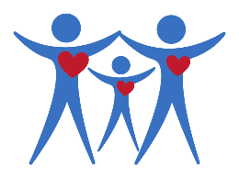
Essayez les choses suivantes :
Planifiez
Planifiez du temps pour entretenir votre relation avec ceux que vous aimez
Faites-le régulièrement
Gestes d’affection : donnez et recevez davantage de gestes d’affection (prudents et désirés)
Prenez chaque jour un proche dans vos bras
Recevez un massage
Tapotez une personne sur l’épaule / dans le dos lorsque vous la félicitez
Posez votre téléphone
Veillez à ce que les contacts réalisés par l’entremise de votre téléphone ne remplacent pas vos contacts avec votre conjoint / vos enfants
Gardez les téléphones hors de la chambre à coucher et de la table à manger
Notes:
Discutez des stratégies qui figurent sur la diapositive.
Planifiez
Planifier du temps à passer avec les personnes que nous aimons (ou consacrer du temps à n’importe quelle autre stratégie d’auto-prise en charge) est l’un des meilleurs moyens de garantir que nous le FERONS vraiment. Inscrivez donc la date sur votre calendrier.
Cela vaut pour tout, des dîners avec des amis aux moments intimes avec votre conjoint.
Les autres activités et rassemblements réguliers (p. ex. se rendre dans un centre religieux, à un cours de sport, prendre un verre avec des amis au pub ou au café, s’inscrire à un club de lecture) sont également très bénéfiques. Cette régularité est propice à l’esprit de communauté.
Gestes d’affection
Nous avons tous besoin de contact physique.
Notre corps comporte une concentration particulièrement élevée de récepteurs tactiles sur notre dos et nos épaules, précisément à l’endroit que nous avons du mal à atteindre, qui nécessitent le toucher d’autrui pour être activés.
De nombreuses études en matière de développement de l’enfant (et de santé mentale et de bien-être de l’adulte) montrent que lorsque nous ne recevons pas suffisamment de contact chaleureux et affectueux, nous souffrons. L’absence de contact est un facteur de stress pour le corps et active la réponse au stress. Le contact est pour ainsi dire une nécessité biologique.
Le contact nous nourrit.
Posez votre téléphone
L’addiction aux appareils électroniques est en plein essor. Nous avons souvent nos appareils à la main ou à portée de main (même au moment du coucher ou du dîner). Le temps que nous passons sur nos appareils électroniques remplace discrètement le temps que nous passions à communiquer avec les personnes qui nous sont les plus proches (ou à partager un moment de silence en leur compagnie).

Slide 22

Corps
Nous avons tendance à penser que le stress affecte principalement (et est causé par) notre esprit et nos émotions.
Nous sous-estimons le pouvoir du corps en tant que cause de stress et de moyen régulateur de stress.
Notes:
Discutez des informations qui figurent sur la diapositive.
Notre cerveau analyse constamment des informations et évalue si nous devons être dans un état de repos, créatif, paisible (propice à l’épanouissement), ou dans un état défensif, prêt à affronter une menace, un état de stress.
Certaines de ces informations proviennent de notre environnement extérieur.
Néanmoins, une grande partie de ces informations proviennent de nous-même (notre environnement interne, notre corps).
Si nous ne dormons pas bien, que nous ne mangeons pas d’aliments nourrissants et que nous n’avons pas d’activité physique suffisante, cela nous fait basculer dans un état plus stressé.
À l’inverse, en optant pour un mode de vie sain dans ces domaines, nous restons dans un état propice à l’épanouissement et nous augmentons nos seuils de stress personnels et notre capacité à gérer efficacement ces doses de micro-stress.

Slide 23

Essayez les choses suivantes...
​Activité physique
L’activité physique est extrêmement bénéfique. Pratiquée à l’excès cependant, elle peut être un facteur de stress.
Dosez votre activité physique en fonction de vos niveaux de stress et de votre condition physique.
​Nutrition
Mangez durant une fourchette de temps de 12 heures.
Dînez plus tôt (terminez 3 heures avant le coucher).
Réduisez les apports en excitants (caféine et alcool).
Sommeil
Faites-en une priorité, car cela permettra à votre rythme circadien naturel de mieux fonctionner (p. ex. exposition à la lumière plus réduite le soir).
Notes:
Discutez des conseils qui figurent sur la diapositive. Il s’agit de domaines essentiels dans lesquels des choix sains augmentent sensiblement notre résilience et notre capacité à surmonter le stress.
​Activité physique
Une pléthore d’études a démontré que le stress joue un rôle bénéfique pour la santé et la résilience, pour toutes sortes de raisons (p. ex. il apporte à notre corps ce dont il a besoin et ce qu'il attend lorsque nous sommes soumis à un stress, une activité physique nous aidera ensuite à sortir sans heurts du mode « combat ou fuite »).
Cependant, bien qu’une activité physique régulière soit très bénéfique, il faut veiller à éviter une activité physique excessive (par exemple une course de 2 heures et demie alors que vous ne faites généralement qu’un jogging de 30 minutes deux fois par semaine) ou trop intense lorsque votre corps est déjà fatigué et stressé.
Prêtez toujours attention à votre corps et identifiez s’il a besoin d'une séance régénérante (comme marche, yoga, étirements légers, nage lente) ou plus intense.
​Nutrition
La nourriture que nous mangeons envoie des informations à notre corps.
Nous pouvons tous bénéficier d'un régime riche en céréales complètes, en légumes, en fruits, etc. et pauvre en aliments transformés.
Cependant, nous disposons d’autres moyens d’action dans ce domaine. On peut citer, entre autres :
Prendre tous ses repas durant une fourchette de 12 heures chaque jour
Dîner plus tôt (terminer de préférence 3 heures avant le coucher)
Réduire les apports en excitants (caféine et alcool). Ces deux substances affectent le type de sommeil et sa qualité, et la caféine que vous consommez au déjeuner circulera toujours probablement dans votre organisme au moment du coucher.
Sommeil
Au niveau du cerveau, la privation de sommeil produit une signature biologique similaire à une réponse au stress. Le manque chronique de sommeil est donc un facteur de stress important. Lorsque nous manquons de sommeil, nous sommes nettement plus réactifs sur le plan émotionnel et nous subissons une baisse sensible de la mémoire, de l’attention et des fonctions cognitives. Les marqueurs physiques du stress (comme les marqueurs inflammatoires) augmentent également.
Nous sommes nombreux à souffrir d'un manque de sommeil (un rythme régulier de 5-6 heures par nuit n’est presque jamais suffisant) et nous normalisons des modèles de comportement qui perturbent notre rythme circadien naturel (notre horloge biologique interne, qui nous dit quand dormir et quand nous réveiller).
On peut citer, entre autres comportements favorables à un sommeil de qualité :
Réduire l’exposition à la lumière le soir (particulièrement les écrans). Laisser les appareils hors de la chambre à coucher.
Porter des lunettes qui filtrent la lumière bleue le soir.
S’efforcer d’adopter un rythme de sommeil régulier.

Slide 24

Esprit
Nous vivons à une époque caractérisée par la surcharge d’information. Nos pensées sont inondées d’articles de presse, de mises à jour de statut, de messages textuels, de notifications et d’e-mails.
Nous savons qu’il est essentiel d’offrir à notre organisme une nourriture et un sommeil adéquats, mais nous n’accordons pas la même attention à notre esprit.
Notes:
Discutez des déclarations qui se trouvent sur la diapositive.
Cette surcharge d'information a un effet dévastateur sur notre santé mentale.
Tout comme notre organisme a besoin d’énergie, notre esprit a besoin de calme et de repos. Deux denrées rares pour nombre d’entre nous. Pourtant, l’idée-même de se détendre et de se rafraîchir les idées peut être considéré (par les autres ou par nous-mêmes) comme de la paresse.

Slide 25

Essayez les choses suivantes...
Ménagez-vous des « moments de déconnexion »
Désactivez toutes les notifications non essentielles sur votre téléphone
Prenez des « vacances numériques » : chaque semaine, si possible
Ne consultez vos e-mails, etc. qu’à certains moments de la journée
Gardez votre téléphone hors de vue lorsque vous êtes en compagnie d’autres personnes
Laissez votre téléphone de côté le soir
Habituez-vous à ne PAS saisir votre téléphone à chaque « moment creux » de la journée
Sortez dehors et passez du temps dans la nature
Entraînez-vous à faire preuve d’optimisme
Évaluation de la journée en 3 questions
Exercices de gratitude
Notes:
Discutez des conseils et recommandations suivants :
Ménagez-vous des « moments de déconnexion »
La surcharge technologique due à nos smartphones fait partie des grands coupables de la surcharge d’information.
Les smartphones sont des appareils remarquables, mais ils créent une charge anormale de doses de micro-stress en...
demandant une attention constante
présentant de nombreuses opportunités de nous comparer à nos « amis » via les médias sociaux et d’éprouver des émotions négatives
nous faisant subir un déluge d’actualités tragiques et anxiogènes
Nous devons nous ménager volontairement des moments de « déconnexion mentale ». Il existe de nombreuses manières de le faire. Certaines d’entre elles sont notées sur la diapositive. Il est particulièrement important de prendre l’habitude de ne PAS prendre son téléphone en main lors de chaque petite pause de la journée (file d’attente de la machine à café, ou aux toilettes !)
Passez du temps dans la nature
Le temps passé dans la nature nous permet de nous déconnecter du stress et de nous épanouir. Même une simple marche de 10 à 15 minutes à l’extérieur durant le déjeuner peut avoir des effets positifs qui durent des heures (a fortiori si vous marchez SANS REGARDER VOTRE TÉLÉPHONE).
Créez une orientation positive
Nous autres humains avons tendance à toujours nous concentrer sur le négatif. Par exemple, si vous songez à votre journée quand vient la soirée, ce sont souvent les choses négatives qui vous viendront d’abord à l’esprit. Nous devons nous « former » à adopter une attitude plus positive. Il existe plusieurs manières d’y parvenir.
Par exemple, discutez des aspects suivants à la table du dîner :
Qu'ai-je fait aujourd'hui pour faire plaisir à quelqu’un ?
Qu’a fait quelqu’un aujourd’hui pour me faire plaisir ?
​Qu’ai-je appris aujourd’hui ?
Si vous tentez de recadrer une expérience négative de votre journée, écrivez-la sur papier. Si vous extirpez la petite voix dans votre tête pour la coucher sur le papier, vous serez moins critique envers vous-même, et cela vous aidera à remettre les choses en perspective.
Pratiquez quotidiennement la gratitude

Slide 26

Choisissez une chose à essayer cette semaine
Parmi ces 12 choses, choisissez-en UNE que vous aimeriez faire cette semaine.
Notez cette chose. Comment et quand pouvez-vous la concrétiser ?
Partagez.
Notes:
Demandez aux participants de réfléchir au changement qu'ils aimeraient apporter afin de réduire leur charge en MSD et renforcer leur résilience.
Choisissez une chose à essayer cette semaine, que vous vous engagerez à faire 7 jours d’affilée.
Il doit s’agir d'un choix réaliste, ce qui signifie qu’il ne doit PAS s’agir d'un changement majeur (p. ex. aller à la salle de sport plusieurs heures par jour).
Optez plutôt pour quelque chose comme une marche de 10 à 15 minutes dehors à l’heure du déjeuner, ou de vous engager à ne pas emmener votre téléphone aux repas (ou au lit), ou de vous entraîner à recadrer votre journée ou les événements qui vous ont stressé pendant 10 minutes le soir.
Notez cette chose. Ajoutez-y des détails. Comment et quand la réaliserez-vous ?
Si le temps le permet, demandez à des participants de partager leur intention.
Encouragez les participants à essayer ce changement pendant sept jours avant de faire un retour sur eux-mêmes et de voir si cela a eu un effet positif sur leur vie. Ils devront ensuite choisir quelque chose d'autre et l’essayer pendant sept jours.

Slide 27
​Ressources IRC dédiées à l’auto-prise en charge
Programme d'aide aux employés et de résilience (EARP)​
Consultations du manager
Planification personnalisée de la résilience
Suivi psychologique
Ressources pédagogiques
Page internet du Devoir de protection
Formations IRC en ligne sur Kaya Connect
Notes:
​Demandez s'il y a des questions.
​Remerciez les participants pour leur présence.
​Clôturez la session.

